Slide 1

Séance d’information
______________
Projet de construction d’une école secondaire

Slide 2


  Plan de présentation
  Historique;
  Obligations;
  Acquisitions et dépenses;
  Conclusion;
  Période de questions.

Slide 3
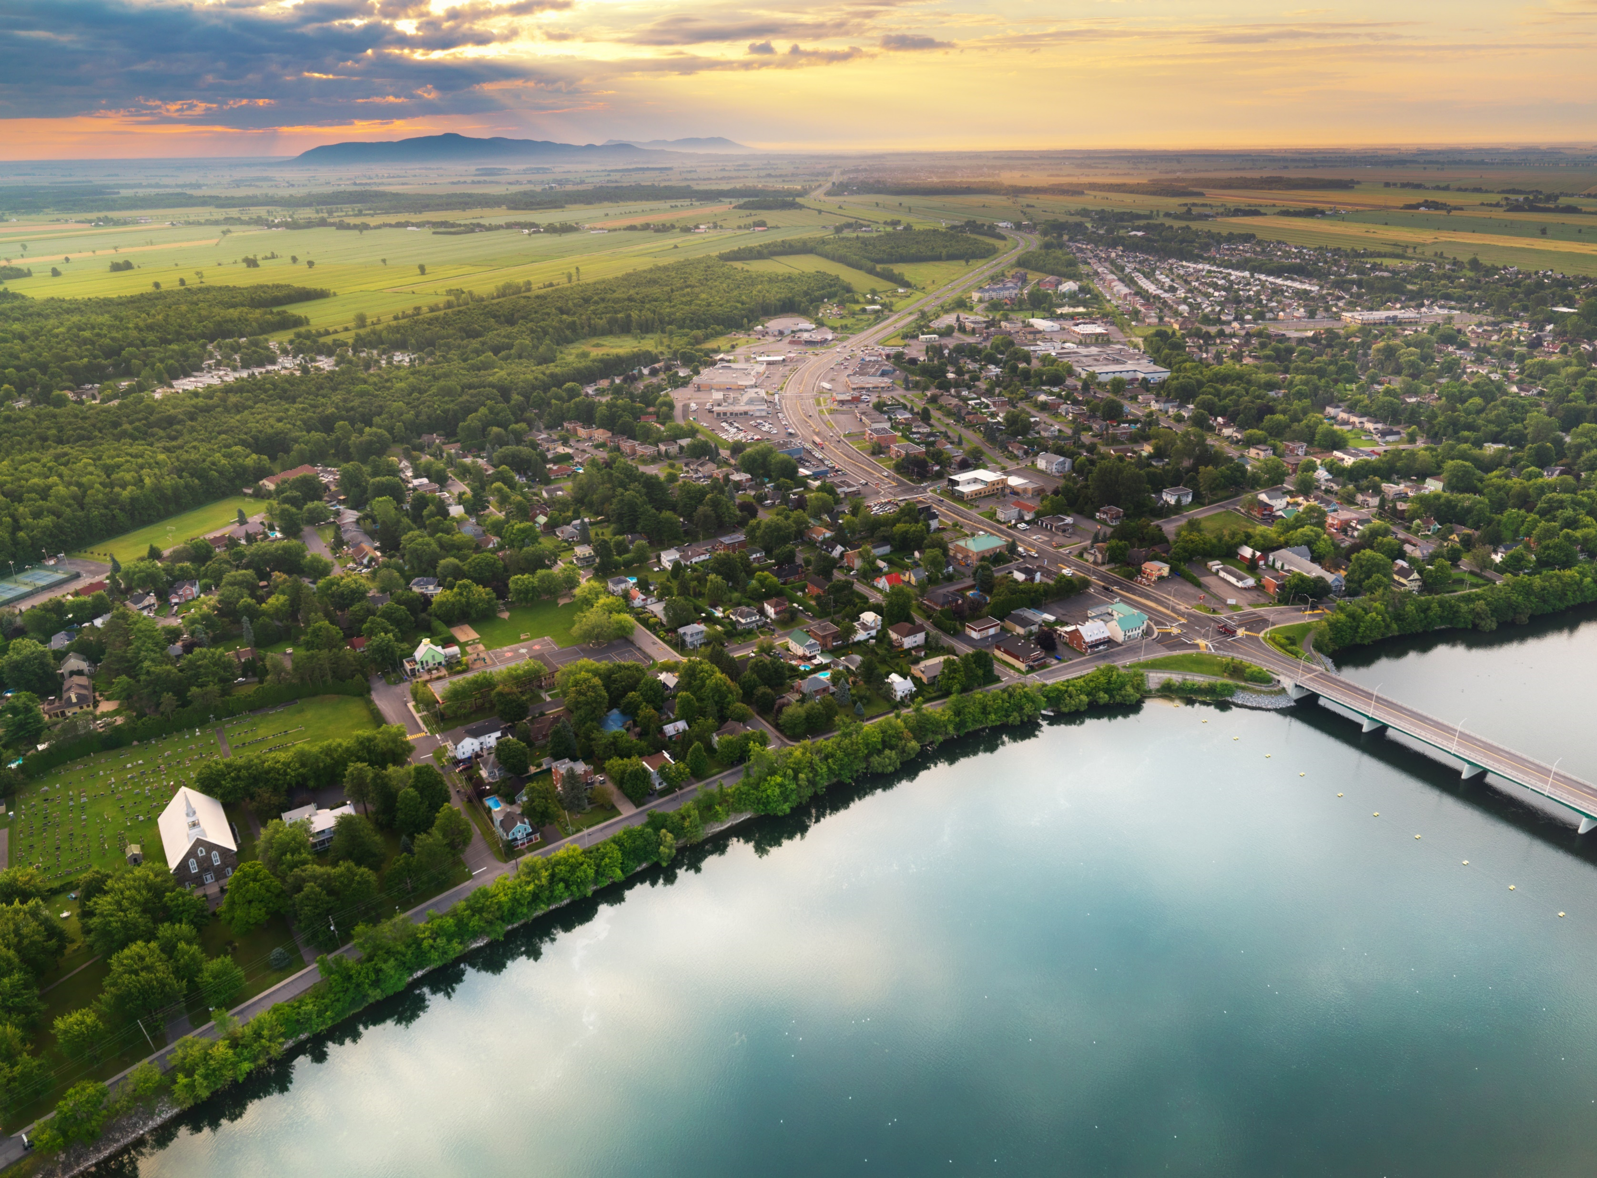
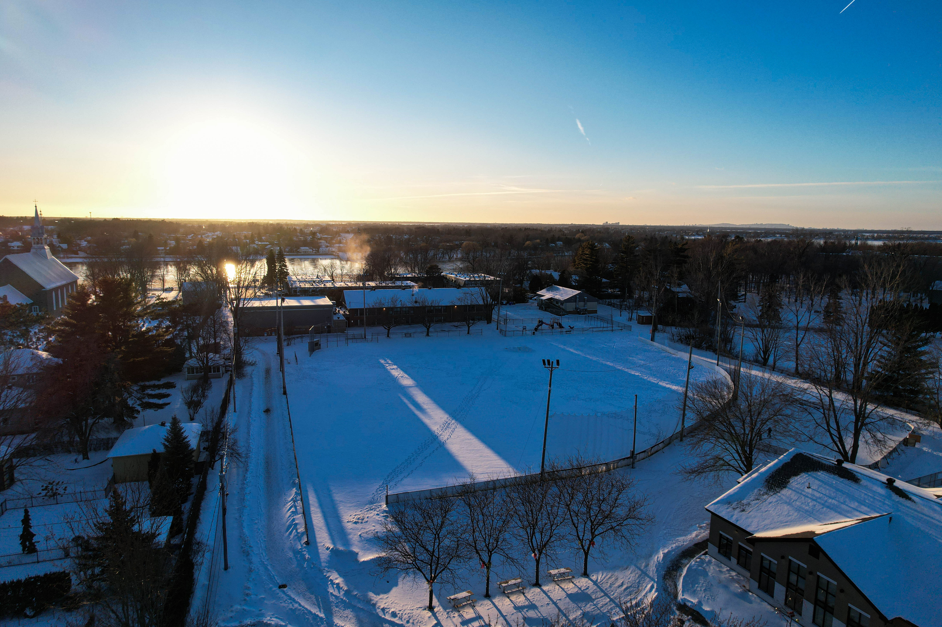

Historique – ministère de l’Éducation - 2019
Nouvelle façon de calculer les besoins d’espace;
Éligible à 85% plutôt que 100%;
Nouvelle approche en fait de conception d’école secondaire;
Capacité près de 700 élèves plutôt que 1200 élèves et plus;
Le nouveau gouvernement en 2019 veut investir en éducation et demande aux centres de service scolaire de présenter des projets rapidement;
Selon la nouvelle façon de comptabiliser les besoins d’espace, le CSS des Hautes-Rivières arrive à des besoins criants pour la polyvalente de Marieville;
Augmentation des demandes auprès du ministère.

Slide 4
Historique – Approche auprès des municipalités
Recherche de terrain stratégique pour implanter une nouvelle polyvalente (Marieville, St-Mathias et Richelieu);
Richelieu est ciblé comme étant central et très intéressant;
Les terrains retenus sont en zone agricole;
Le CSS des Hautes-Rivières aimerait bien être propriétaire d’un terrain pour accélérer leur demande auprès du ministère;
Le besoin d’espace pour la polyvalente de Marieville n’est pas le seul pour l’ensemble du territoire du CSS des Hautes-Rivières (St-Jean).

Slide 5
Obligations – ministère de l’Éducation
L’obligation de céder un terrain au CSS des Hautes-Rivières (art. 272.2 LIP) :
  « Un centre de service scolaire peut, conformément aux dispositions des articles 272.3 à 272.13, requérir d’une municipalité locale qu’elle lui cède, à titre gratuit, un immeuble aux fins de la construction ou de l’agrandissement d’une école ou d’un centre ».
Le centre de services scolaires chaque année doit produire une prévision de besoin d’espace (art. 272.3 LIP) :
  « Chaque année scolaire, le centre de services scolaire transmet aux municipalités locales et aux municipalités régionales de comté dont le territoire est entièrement ou partiellement compris dans le sien une prévision de ses besoins d’espace conforme au règlement du ministre ».

Slide 6
Obligations – ministère de l’Éducation
La municipalité locale peut toujours argumenter les besoins d’espaces du centre de services scolaires;
Processus est enclenché par une demande formelle seulement après l’approbation du ministre. (2 ans);
S’il y a plus d’une municipalité locale de visées par la demande, c’est à la MRC de décider de l’emplacement du terrain (art, 272.10 LIP) :
  « Sous réserve du troisième alinéa, lorsque le secteur délimité à la planification des besoins d’espace est compris dans le territoire de plus d’une municipalité locale, ces municipalités doivent déterminer ensemble laquelle doit céder un immeuble et le choix doit être approuvé par le conseil de chacune.
  Dans le cas où l’ensemble des municipalités visées au deuxième alinéa sont situées sur le territoire de la même municipalité régionale de comté, le conseil de celle-ci détermine quelle municipalité doit céder un immeuble ».

Slide 7
Obligations – ministère de l’Éducation
La municipalité retenue peut demander aux autres municipalités de payer pour l’acquisition du terrain à être cédé. (art. 272.16 LIP) :
  « Une municipalité locale qui a engagé des dépenses pour se conformer aux obligations découlant de l’application de l’article 272.2 peut exiger d’une autre municipalité locale une contribution financière lorsque l’école ou le centre est voué à desservir des élèves provenant du territoire de cette autre municipalité locale.
  Le montant de la contribution financière est fixé par entente en tenant notamment compte de la répartition de la provenance des élèves […] »

Slide 8
Obligations – ministère de l’Éducation
Il doit y avoir une entente entre les municipalités ciblées selon le prorata des élèves qui fréquenteront la future école (approuvé par tous les conseils impliqués);
Le terrain retenu doit remplir des conditions rigoureuses :
  Être situé à l’intérieur d’un périmètre d’urbanisation inscrit au schéma d’aménagement et de développement de la municipalité régionale de comté et, sous réserve du quatrième alinéa de l’article 272.12, dans une zone permettant l’usage auquel il est destiné;
  Être desservi, ou l’être en temps opportun. (Voie publique, aqueduc, égouts);
  Avoir une superficie suffisante et une configuration permettant la construction de l’école.

Slide 9
Autorisations – Résolutions diverses
Résolution numéro 19-12-294 : Appui à la commission scolaire des Hautes-Rivières dans l’analyse des besoins de la population;
Résolution numéro 22-09-184 (MRC) : Centre de services scolaire des Hautes-Rivières – Projet d’école secondaire sur le territoire de la Ville de Richelieu.
Résolution numéro 23-09-266 : Appui à la demande d’exclusion présenté par la MRC de Rouville à la commission de protection du territoire agricole du Québec.

Slide 10
Acquisitions
Règlement d’emprunt numéro 23-R-266 (27 juin 2023) au montant de 2 107 000 $
 | 2074 ch. des patriotes | 2076 ch. des patriotes | 2080 ch. des patriotes
Date d’achat | 29 mars 2024 | 28 août 2023 | 29 août 2023
Coût d’acquisition | 565 000 $ | 600 000 $ | 443 000 $
Valeur marchande | 521 000 $ | 600 000 $ | 400 000 $
Évaluation municipale | 328 500 $ | 343 500 $ | 402 800 $

Slide 11
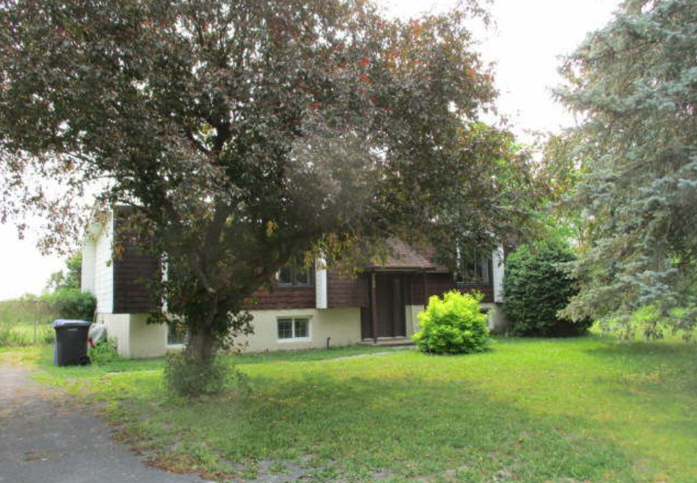
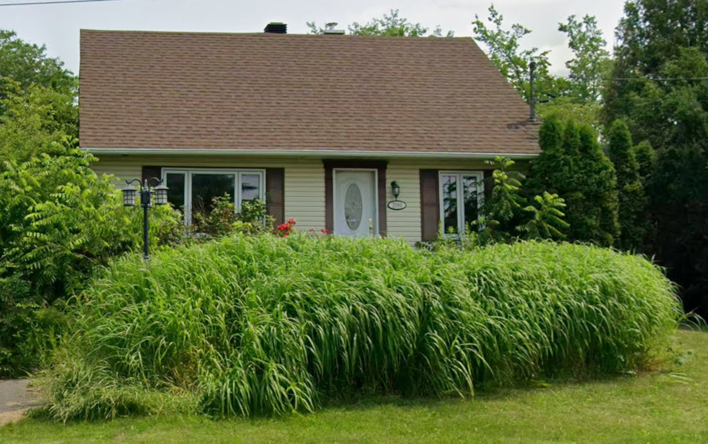
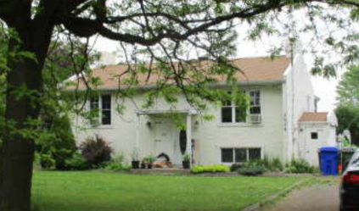

Slide 12
Autres dépenses
Dépenses liées à l’acquisition
Évaluation valeur marchande | 5 381 $
Frais de courtage et notaire | 25 046 $
Frais légaux | 11 378 $
Groupe conseil UDA | 20 454 $
 | 62 259 $
Dépenses courantes d’entretien
Électricité | 8 185 $
Autres frais d’entretien | 4 216 $
 | 12 402 $
Frais d’emprunt temporaire | 50 234 $

Slide 13
Autres dépenses (suite)
Dépenses totales
Dépenses liées à l’acquisition | 62 259 $
Dépenses courantes d’entretien | 12 402 $
Frais d’emprunt temporaire | 50 234 $
 | 124 895 $
Autres
Revenus de loyer | (7 600 $)
Estimation des taxes foncières perdues | 20 277 $
 | 12 677 $
Coûts pour la Ville (excluant les coûts d’acquisition) | 137 572 $

Slide 14
Loi sur la protection du territoire et des activités agricoles
Article 61.2 : La demande d’autorisation qui a pour objet l’implantation d’une nouvelle utilisation à des fins institutionnelles, commerciales ou industrielles ou l’implantation de plusieurs nouvelles utilisations résidentielles est assimilée à une demande d’exclusion dans l’un ou l’autre des cas suivants:
  1° elle porte sur le territoire d’une municipalité régionale de comté comprise dans l’un des groupes identifiés au décret pris en vertu de l’article 58.7 et le lot est contigu aux limites de la zone agricole;
  2° elle porte sur un lot contigu aux limites d’un périmètre d’urbanisation.

Slide 15
CMM et MRC
Les terrains visés doivent être ciblés avec par le Plan Métropolitain d’Aménagement et de Développement (PMAD)
Les terrains visés doivent être ciblés par le Schéma d’aménagement de la MRC de Rouville

Slide 16
Rencontre avec le Centre de services scolaires des Hautes-Rivières
Le centre de services scolaires a installé des modules temporaires à la polyvalente MET de Marieville (Longévité 15 ans);
Les projections démographiques pour le secteur de Rouville ont été revues à la baisse par le ministère de l’Éducation;
Les nouvelles installations à Marieville peuvent accueillir plus de 500 élèves;
Avec les nouvelles projections, le besoin d’espace pour Marieville est comblé aussi longtemps que les installations temporaires seront en place.

Slide 17
Conclusion
L’ajout de modules temporaires à Marieville a réduit l’urgence de construire une nouvelle École secondaire dans la région;
Le besoin d’espace selon la demande du Centre de service scolaire est estimé à 60 000 Mètres carrés (600 000 pieds carrés);
Les seuls endroits possibles de cette dimension à Richelieu se situent en territoire agricole;
Les critères exigés par le ministère de l’Éducation rendent la faisabilité du projet quasiment nulle, sans l’intervention d’instances supérieures;
Les autorisations auprès des organismes comme la CPTAQ, la CMM, le ministère de l’Éducation et la MRC de Rouville sont essentielles au projet;
Depuis 2019, les demandes d’ajout d’espaces n’ont jamais été retenues par le ministre de l’Éducation;
Le projet d’École secondaire à Richelieu n’est pas la priorité du Centre de services scolaire des Hautes-Rivières.

Slide 18
Séance d’information
Des questions ?
Merci
de votre attention!

